Slide 1
“Las aventuras por la ruta de Cervantes”
Проект Еразъм+ 2019 - Севиля

Slide 2
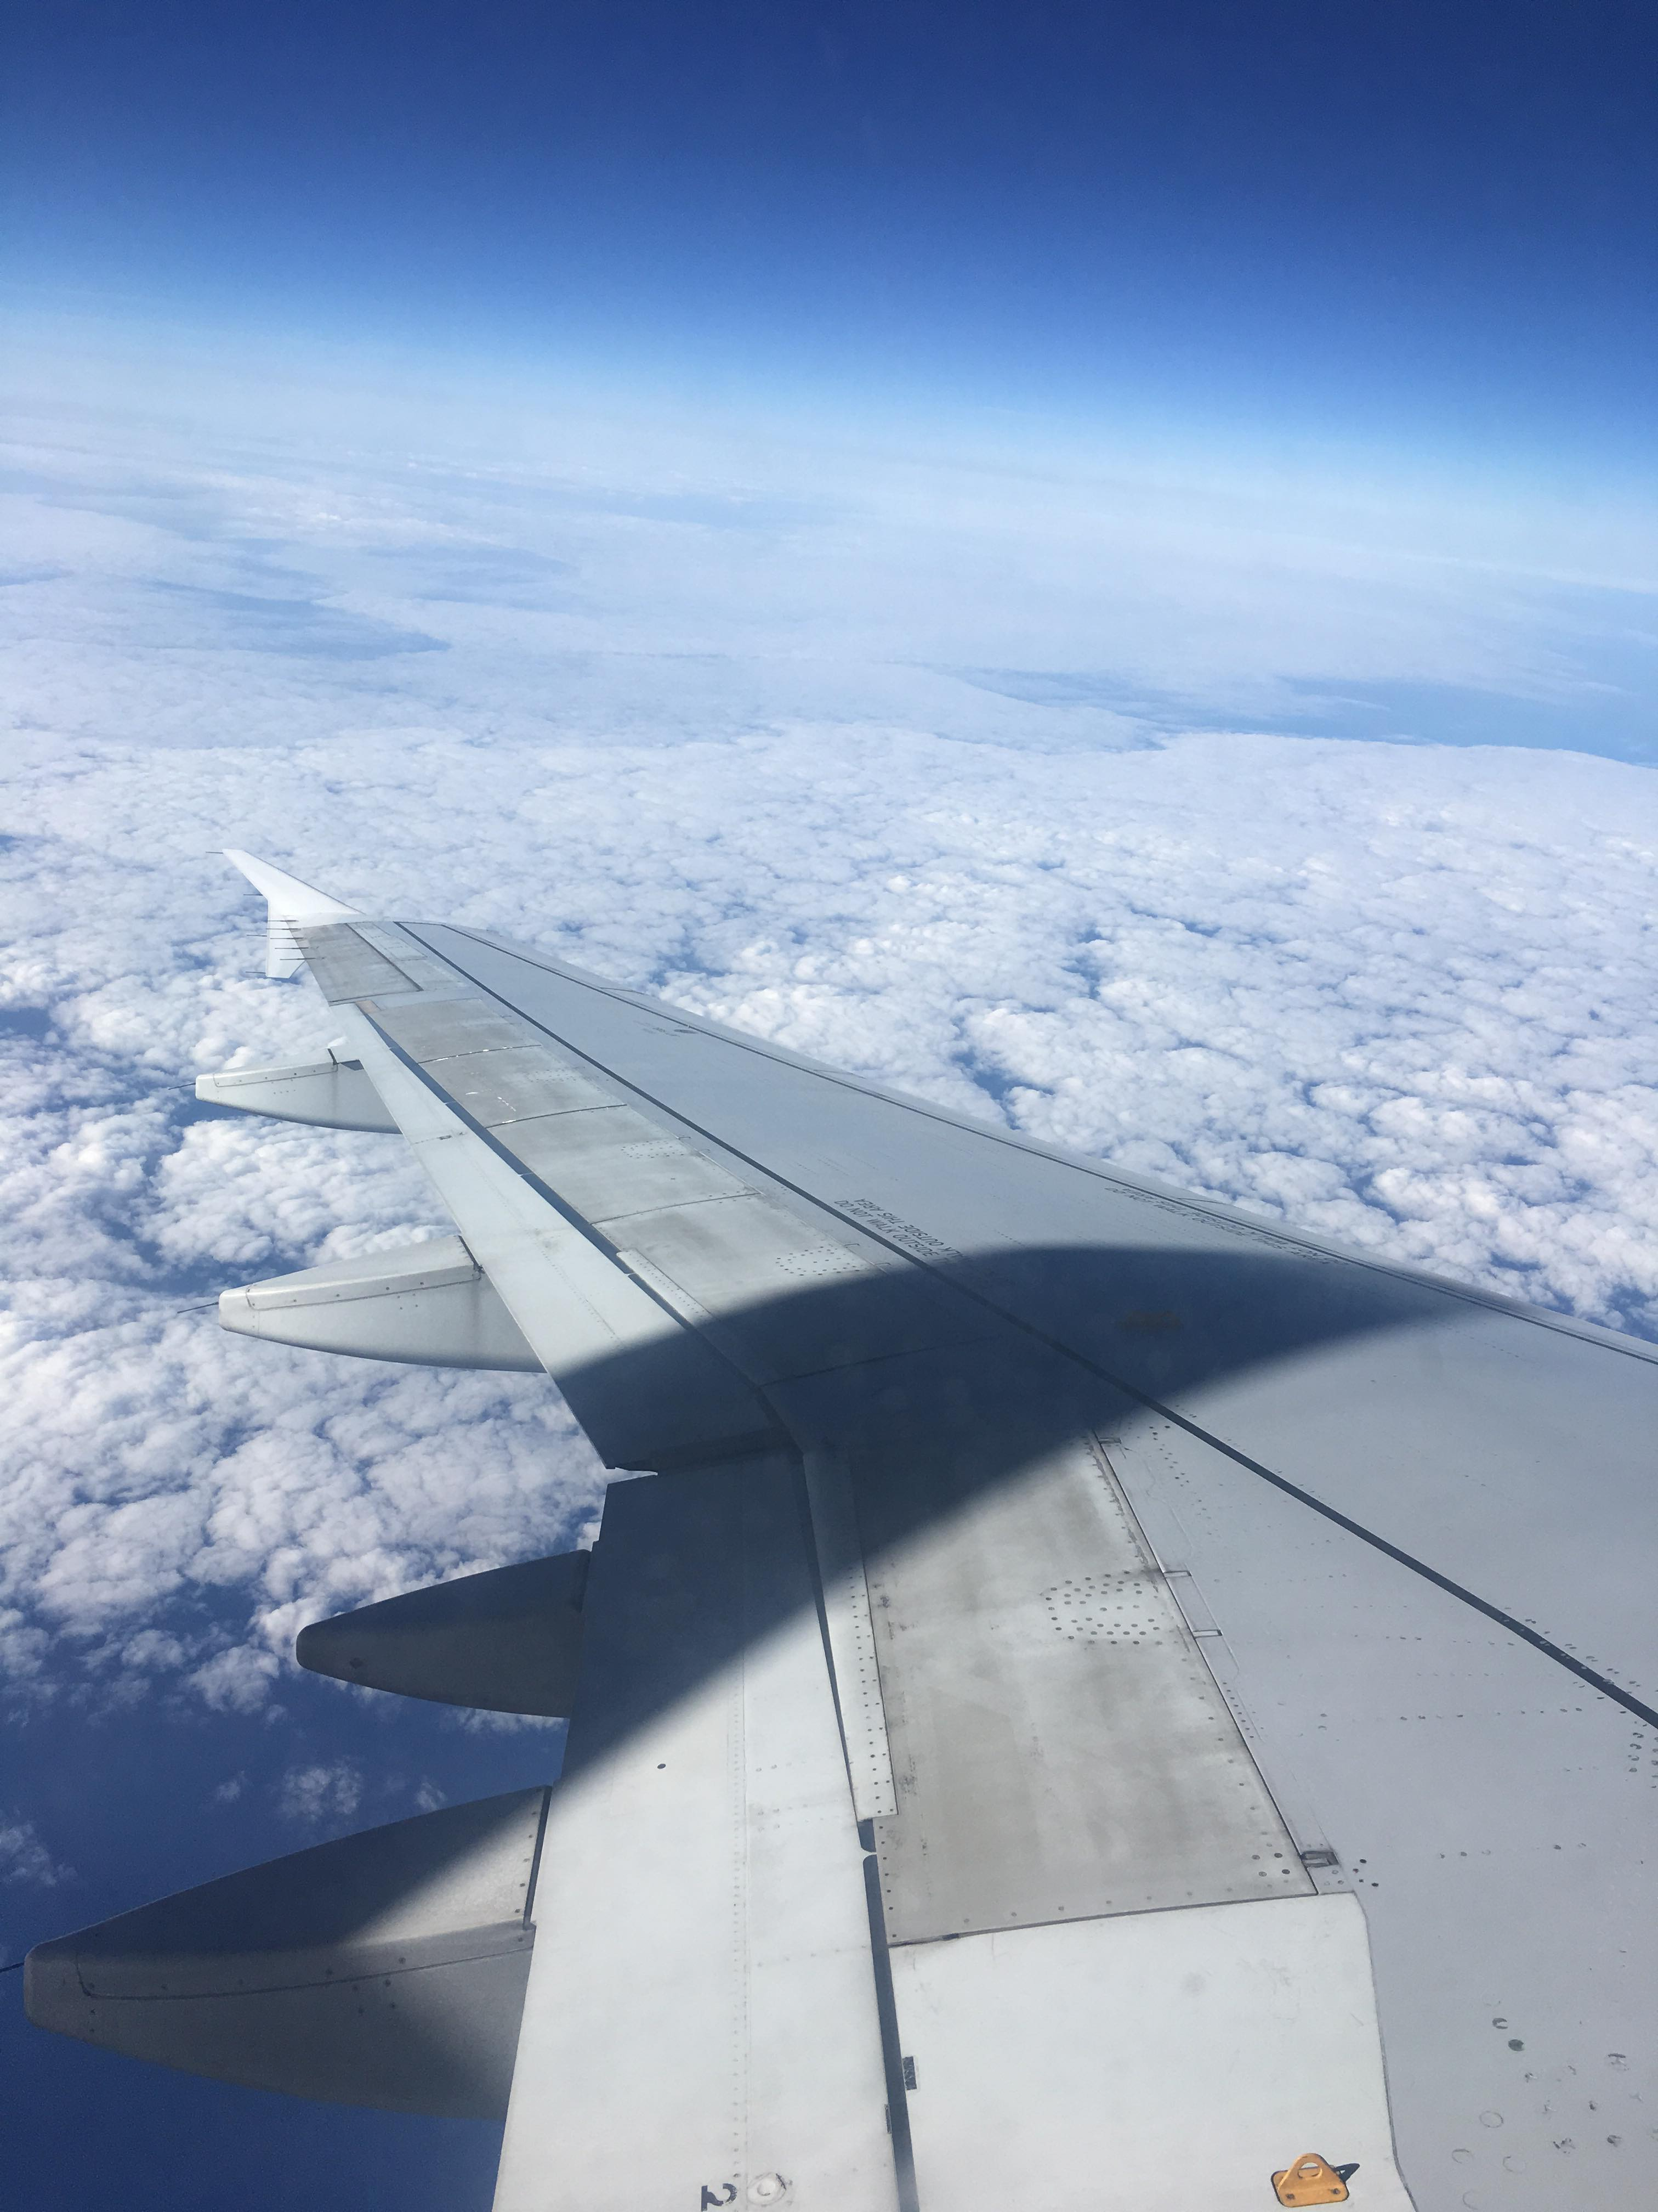
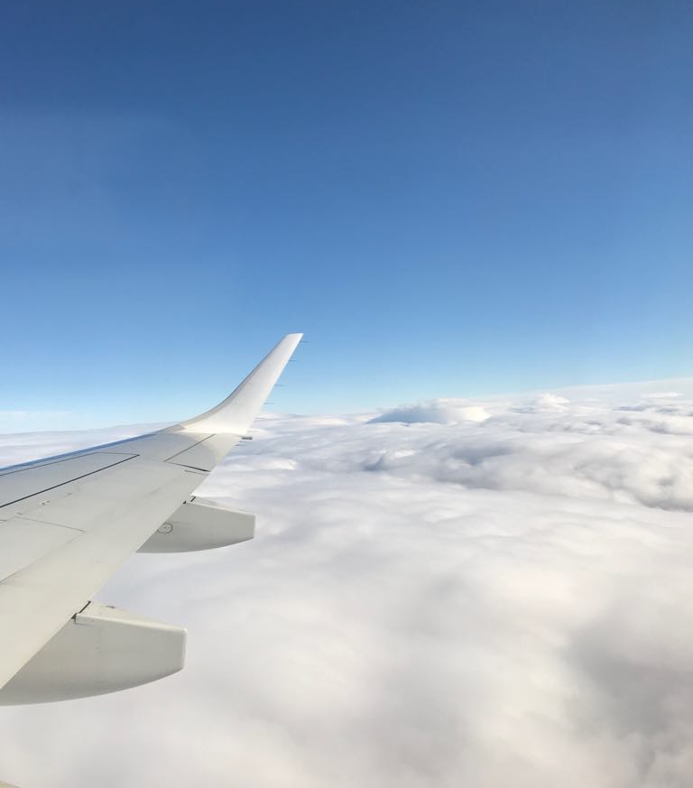
12.02 – Началото на нашето приключение...
Крис – българско пионерче

Slide 3
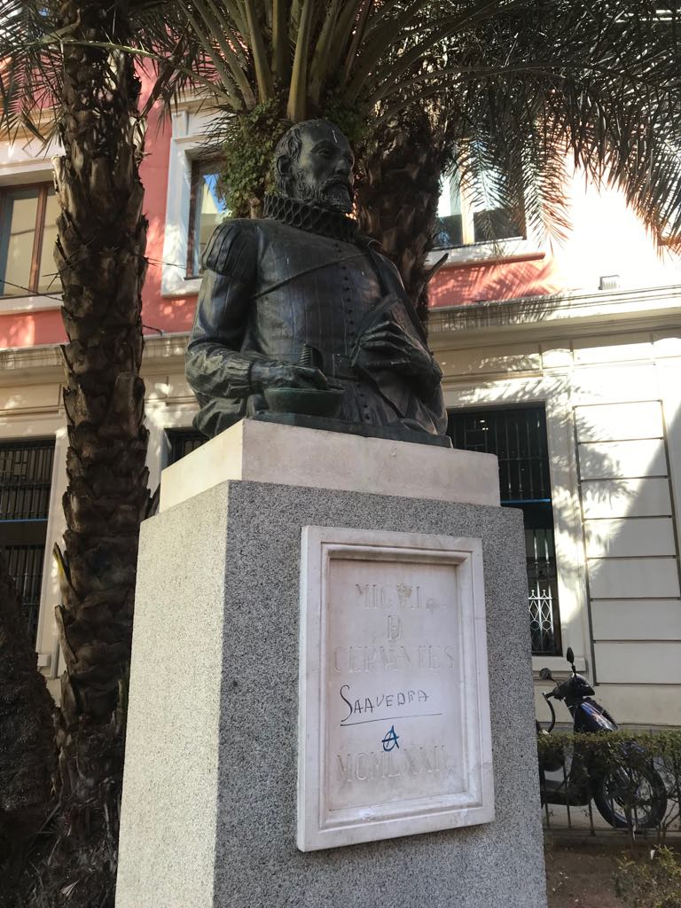
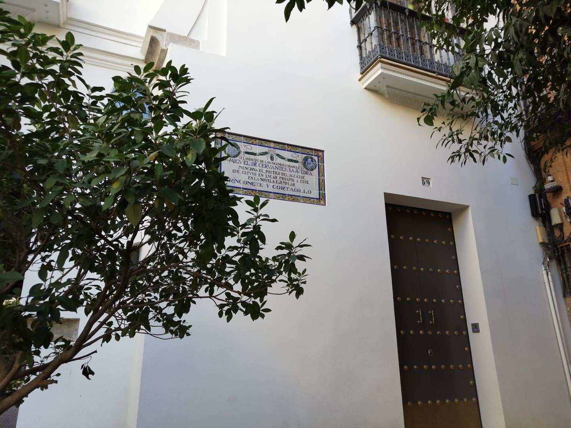
Далеч от Испанската гимназия, но все по-близо до Сервантес...
Статуя на Сервантес
Фаянсовите плочки на Сервантес

Slide 4
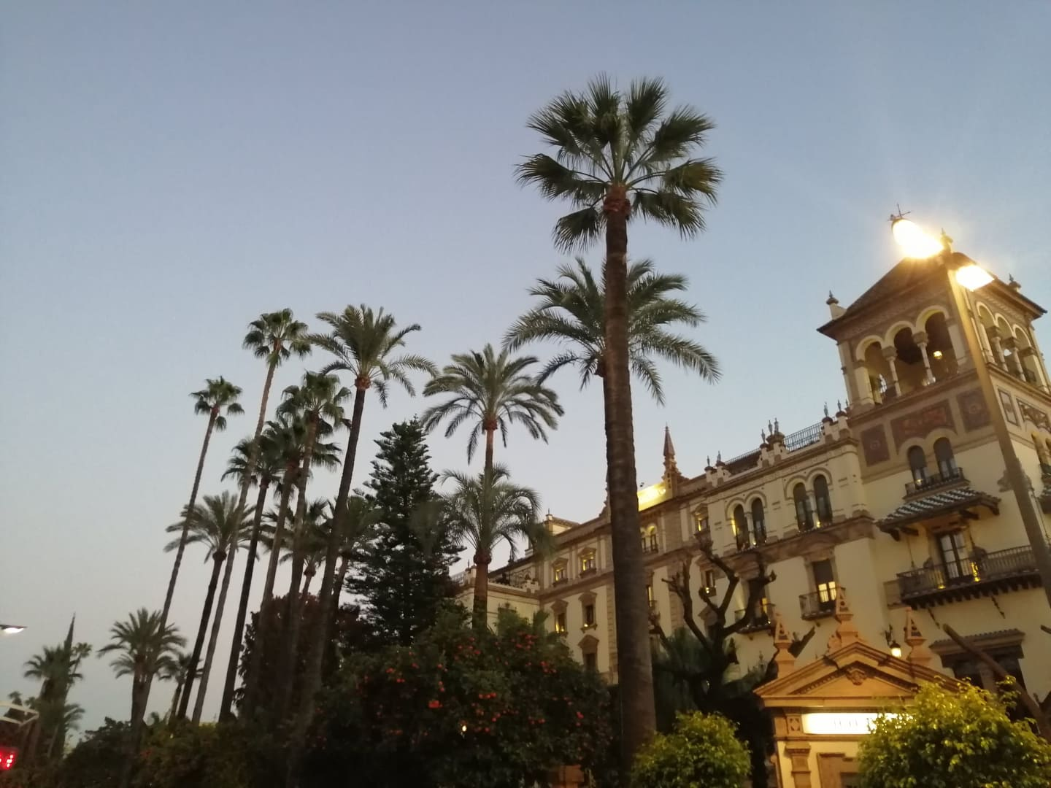
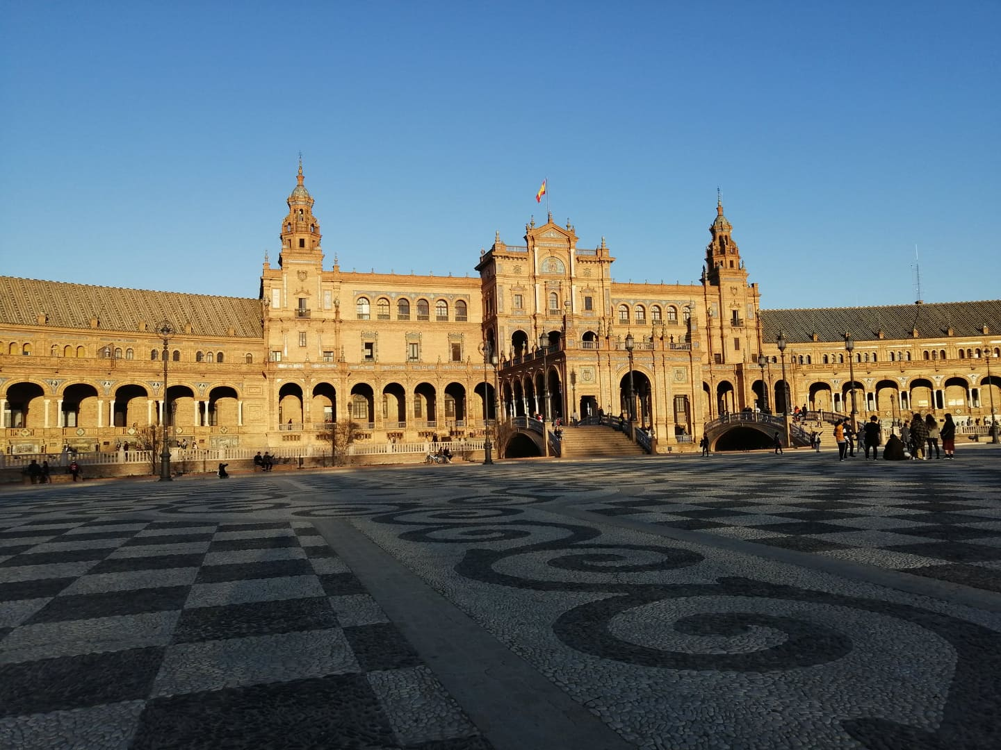
... и красотите на Севиля
La Plaza de España
Las cetas

Slide 5
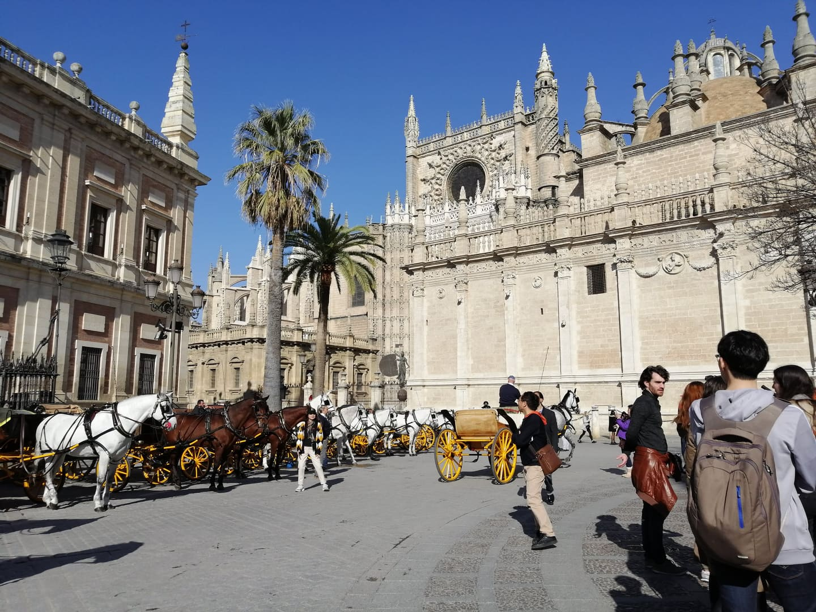
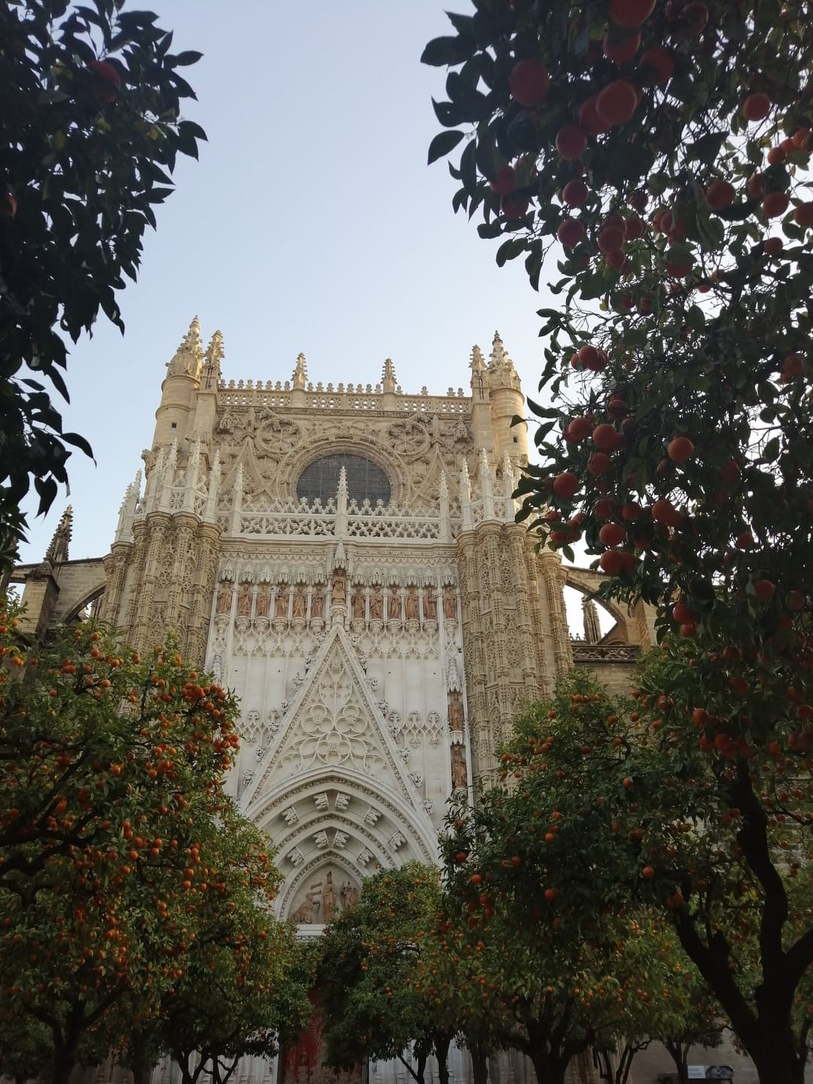
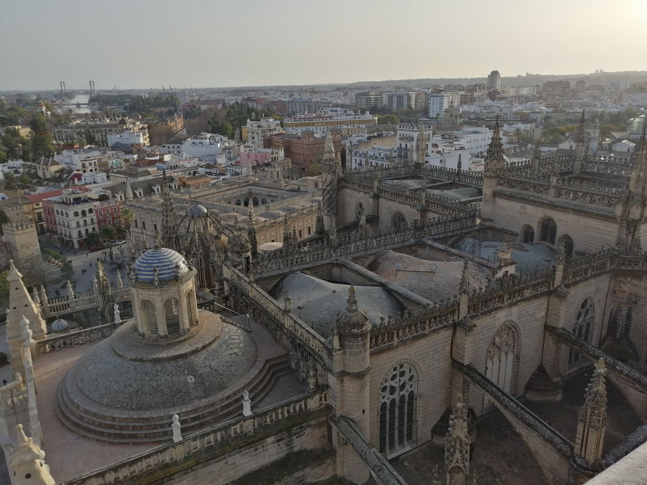
Катедралата на Севиля

Slide 6
Магията на севилския танц – La Sevillana…

Slide 7
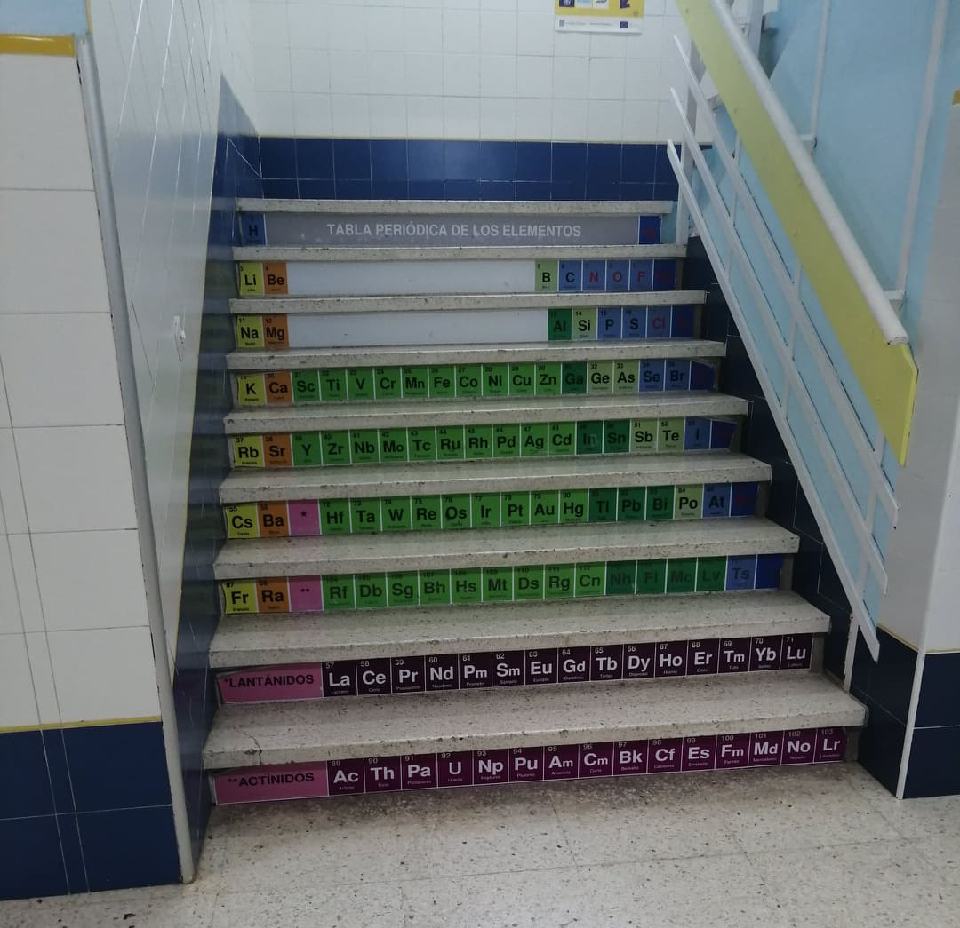
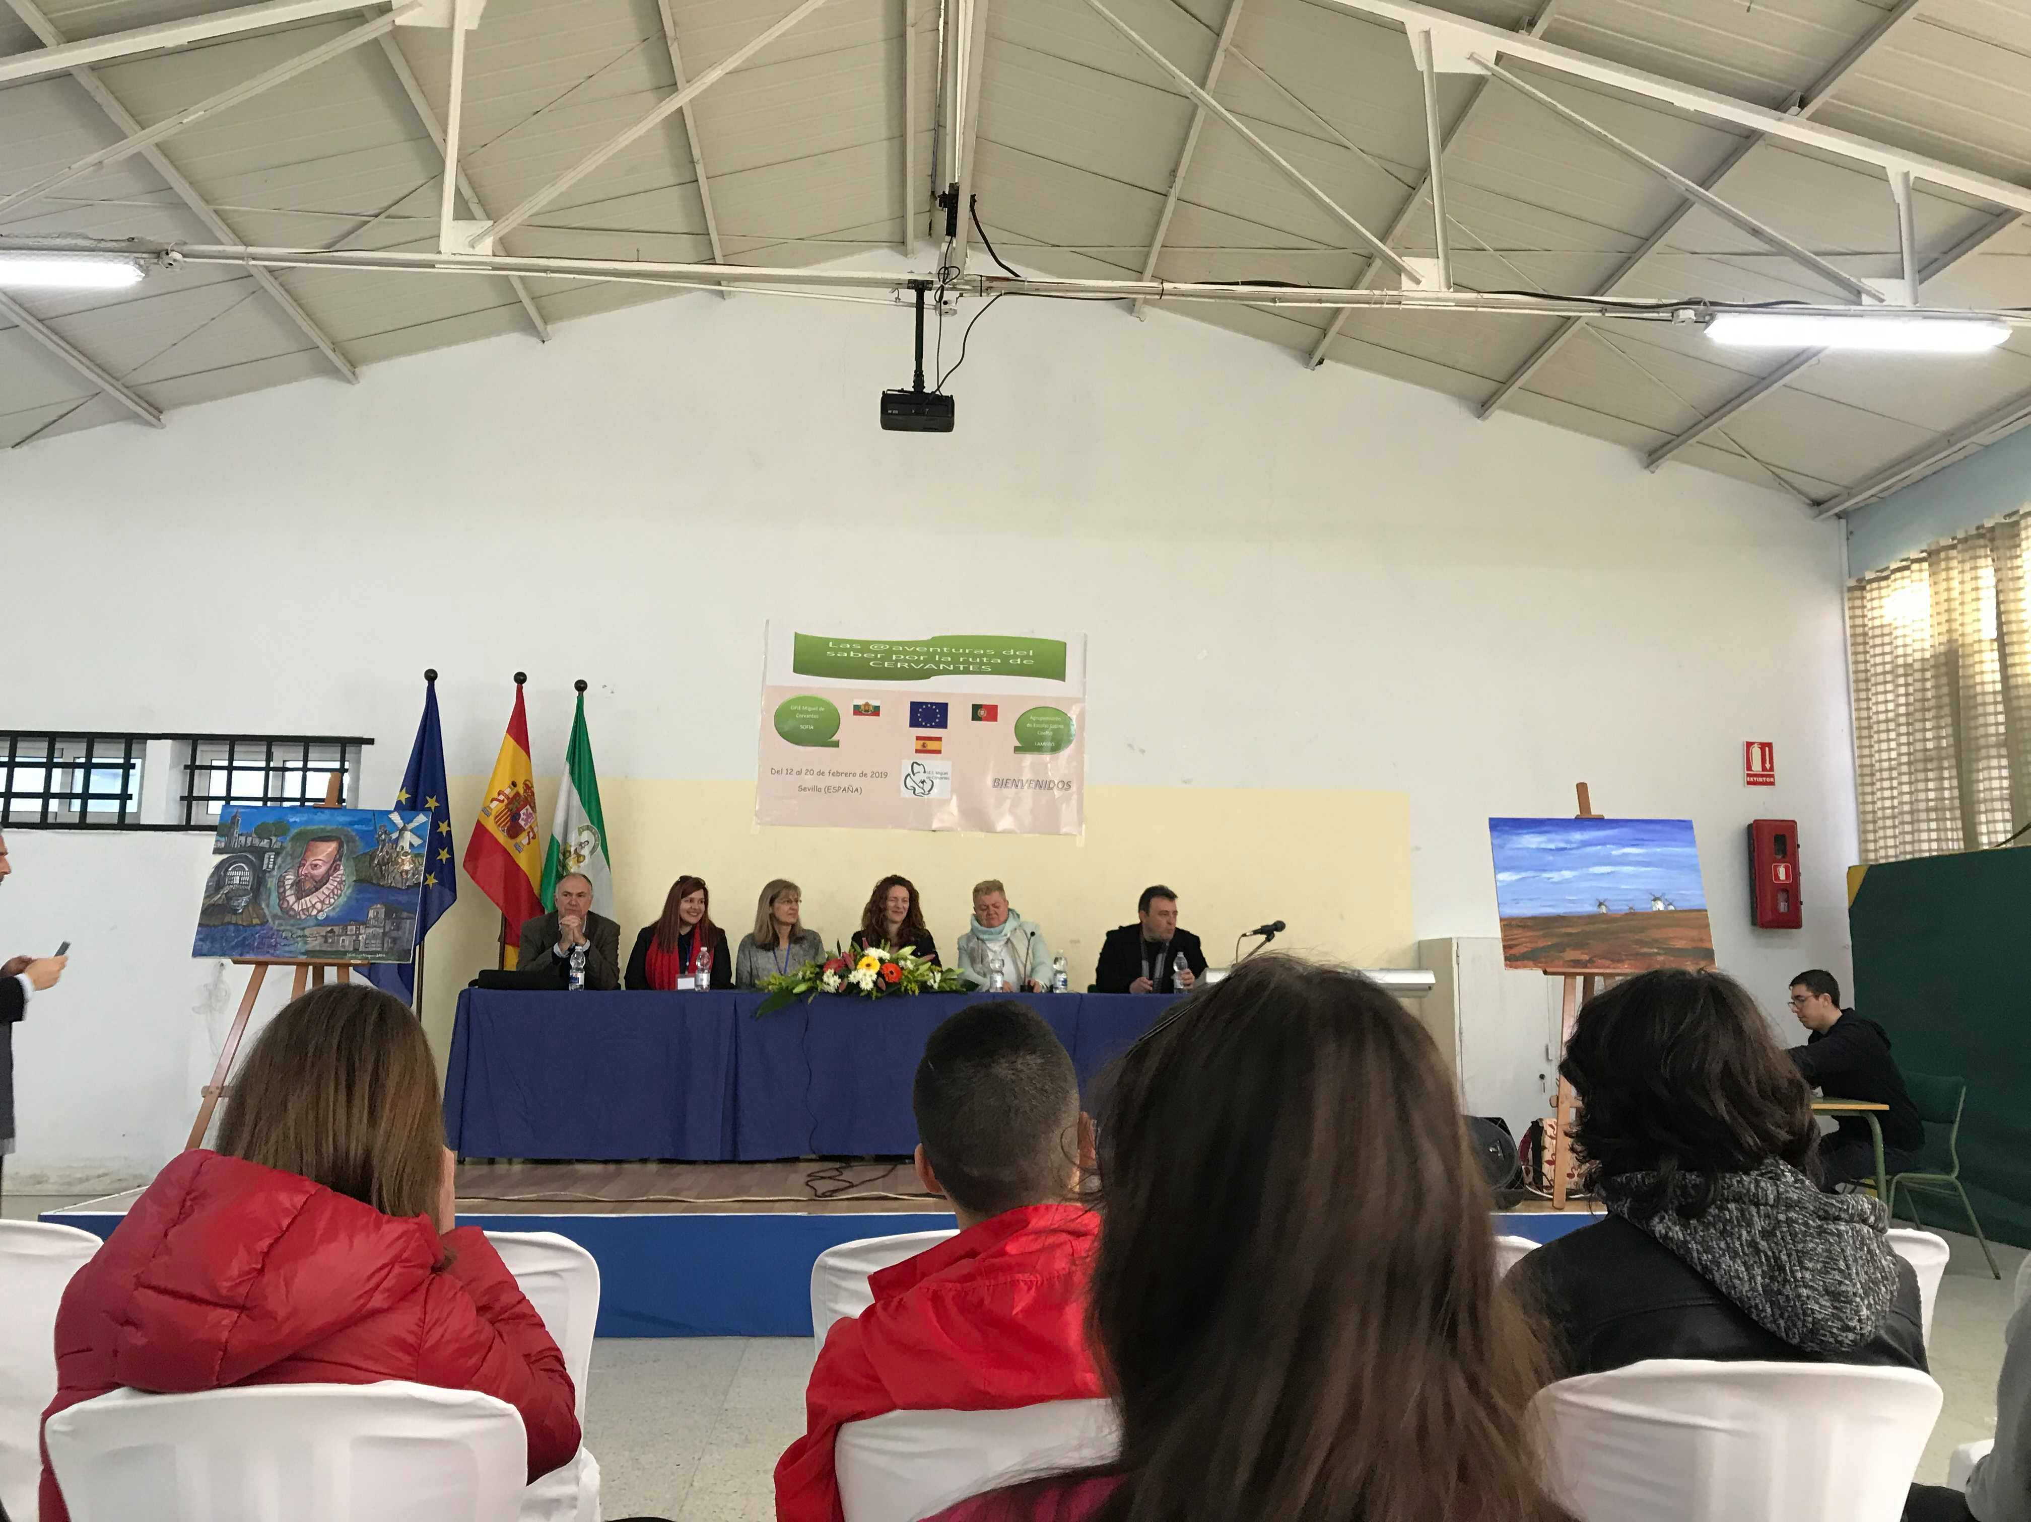
Успяхме и да съчетаем приятното с полезното!

Slide 8
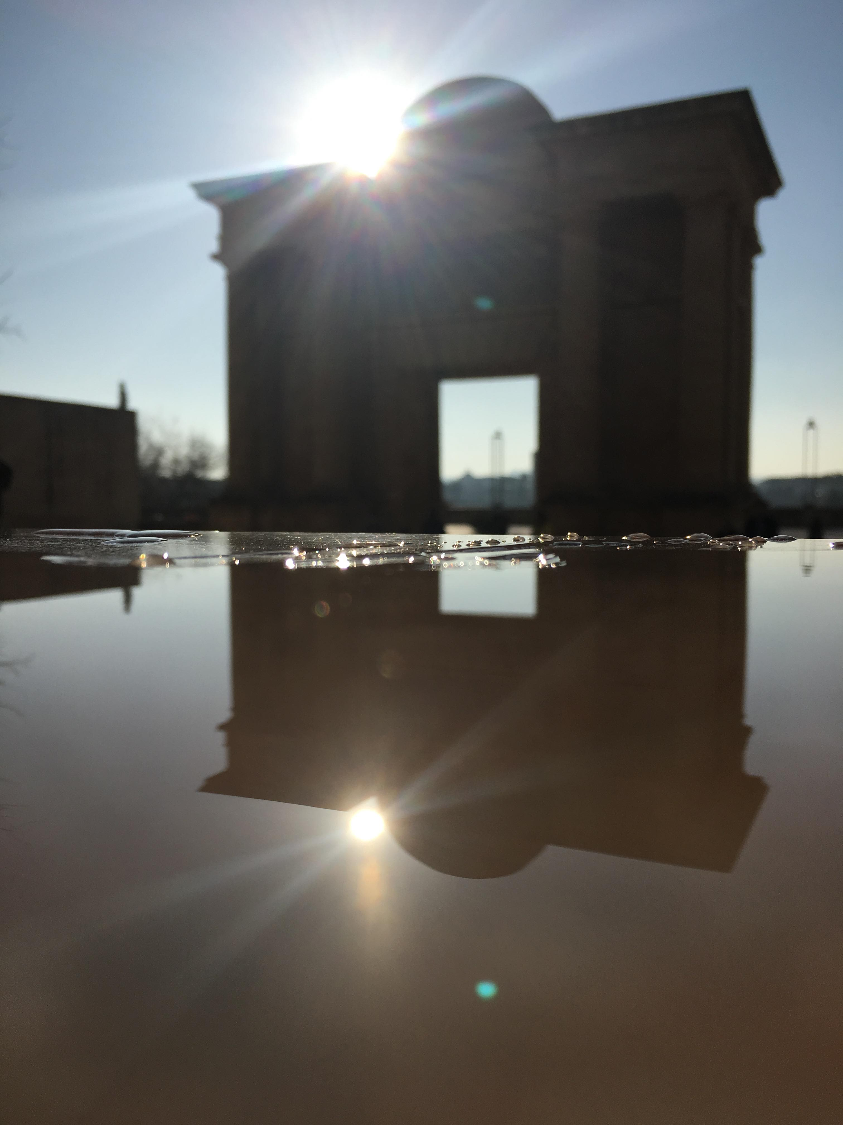
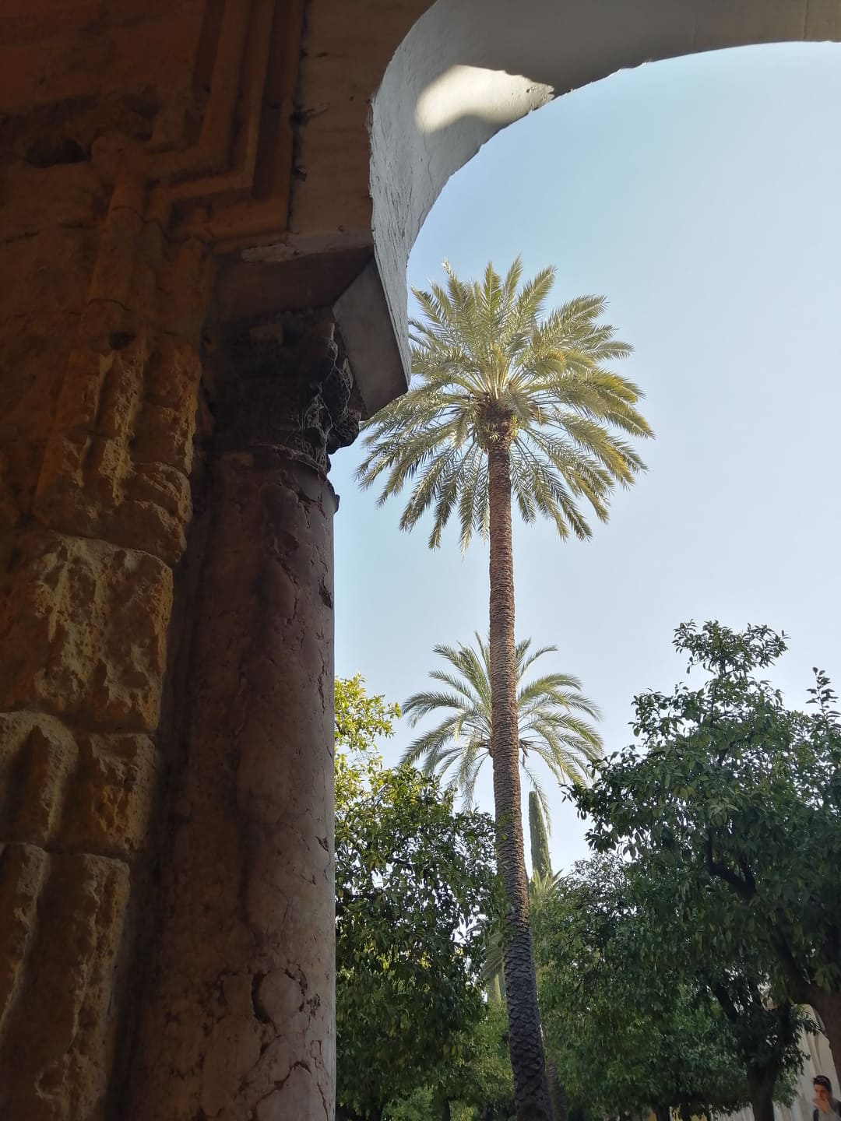
Кордоба - слънце, палми и история!

Slide 9
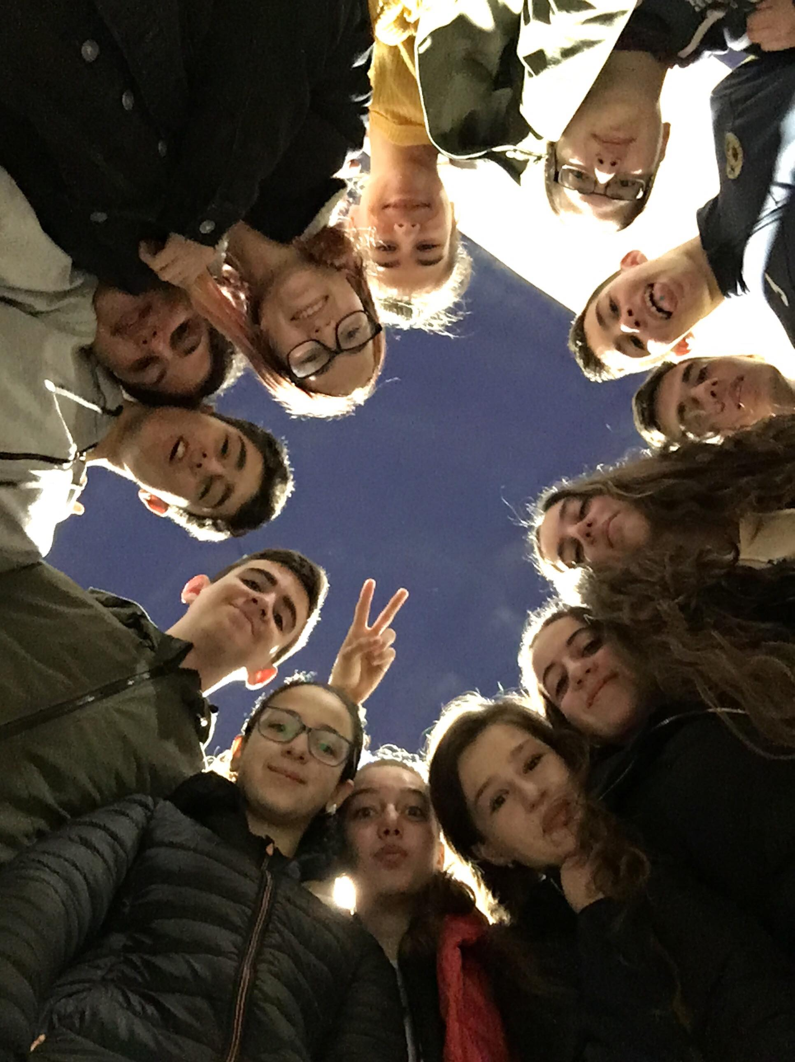
България + Испания =

Slide 10
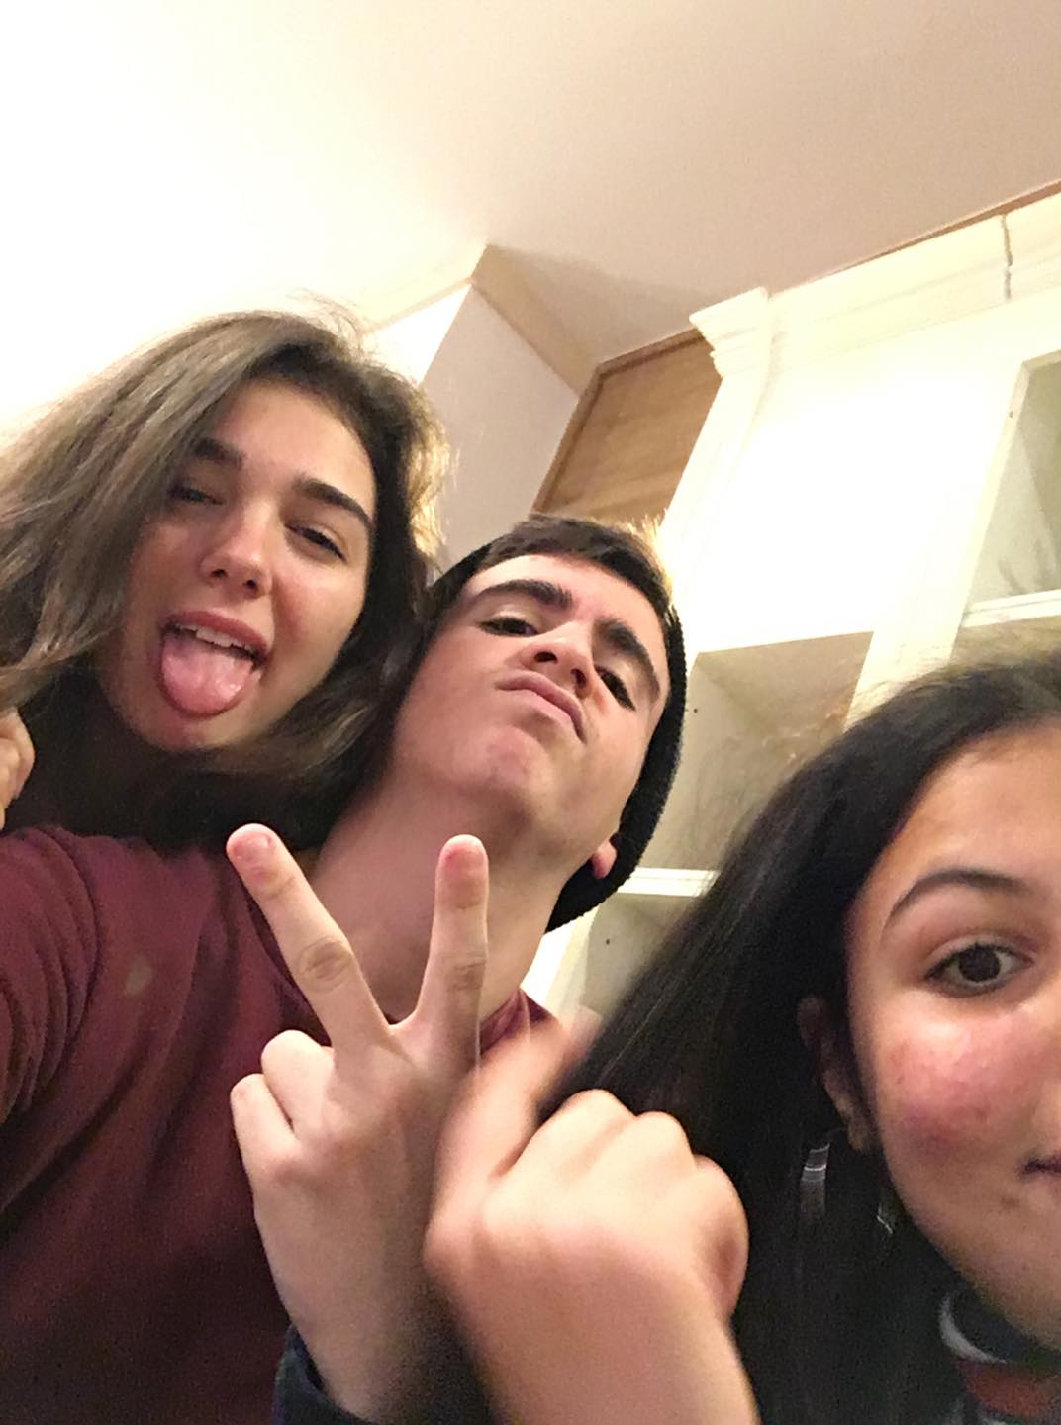
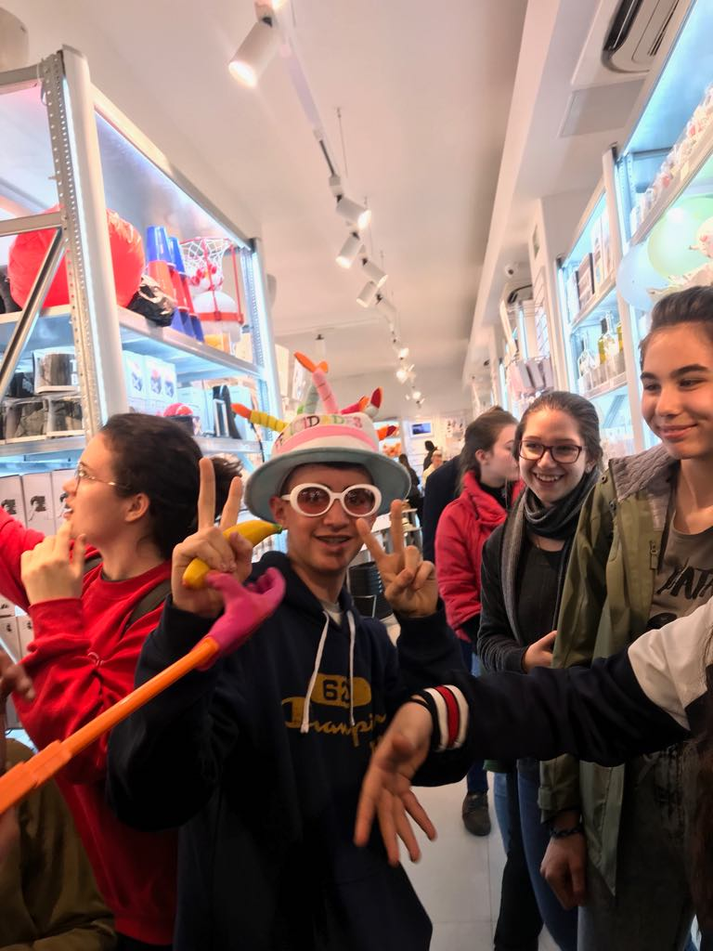
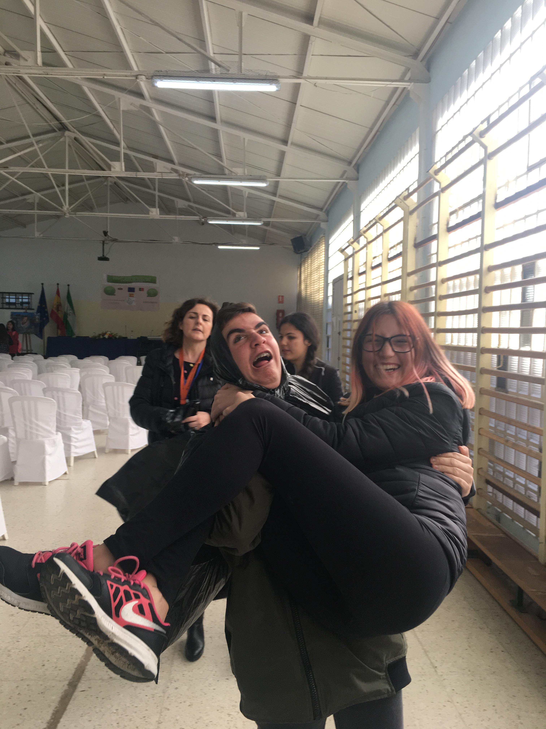
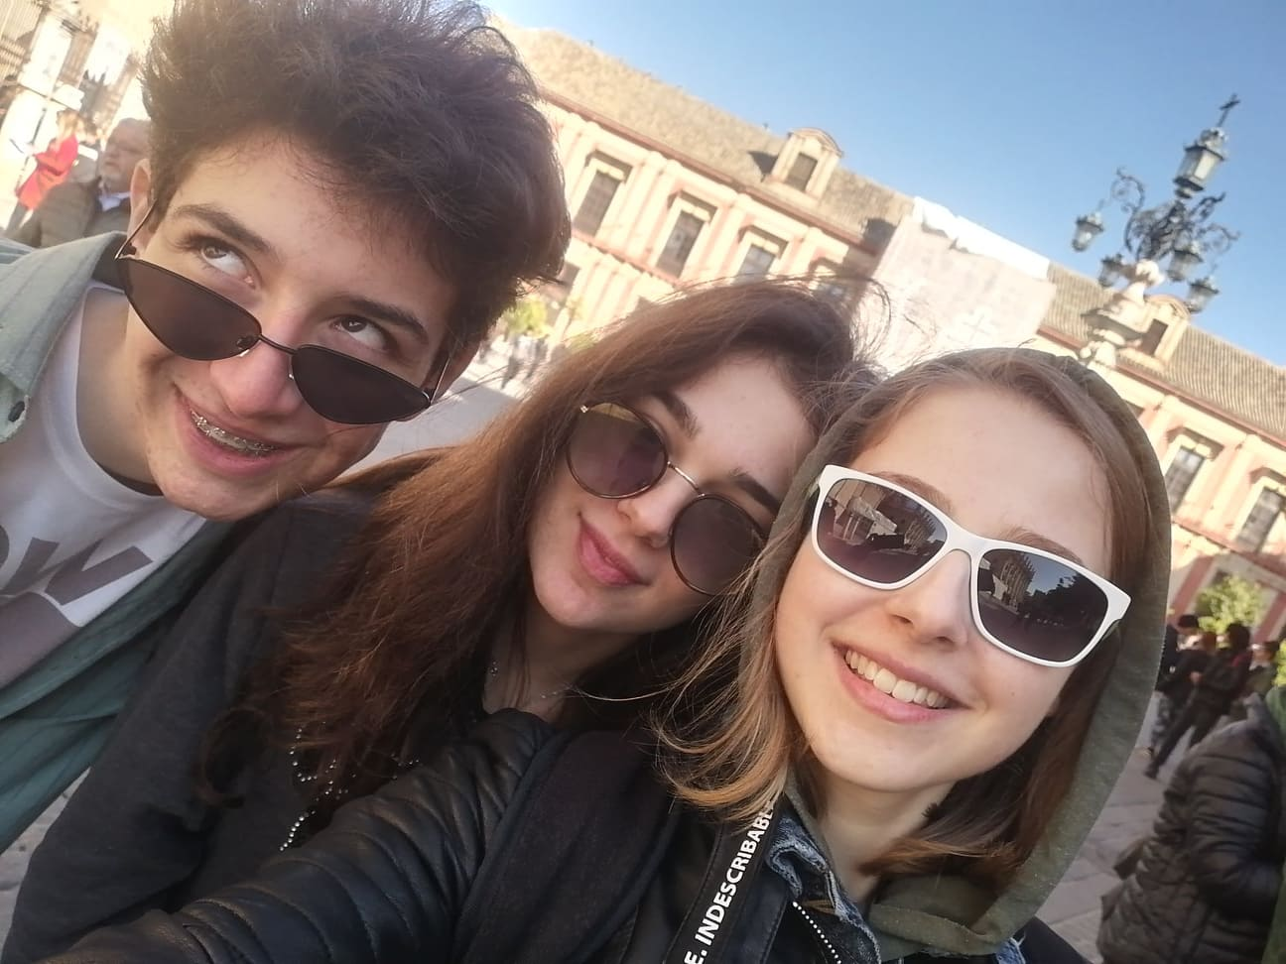

Slide 11
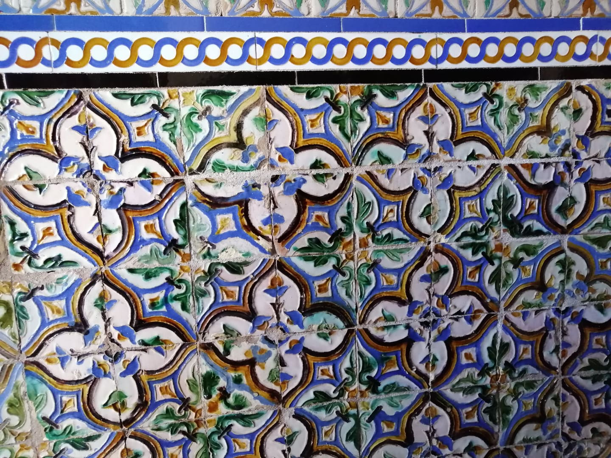
И за финал – no comment …

Slide 12
Благодарим!

